Slide 1
Modern Web Design
UAM
20.05.2015
Andrzej Matłosz

Slide 2
Plan prezentacji
Krótki wstęp
Jak użytkownik korzysta z Internetu
Nowoczesne trendy na stronach www
Responsive Web Design
Kilka słów o nowoczesnym marketingu internetowym
Testy A/B (Case Studies)

Slide 3

Warto zapamiętać, warto używać

Slide 4

Warto zapamiętać, warto używać

Slide 5

Jak korzystać z tej prezentacji

Slide 6
Jak użytkownik korzysta z Internetu

Slide 7
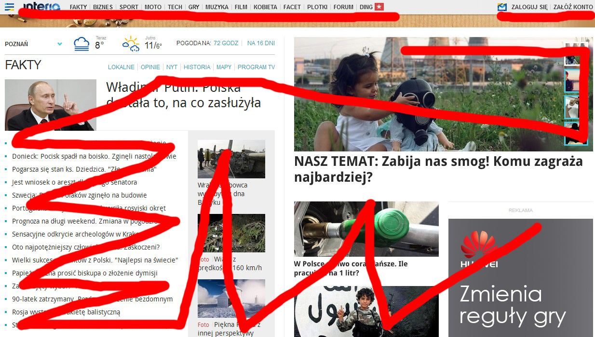
Jak użytkownik korzysta z Internetu

Slide 8
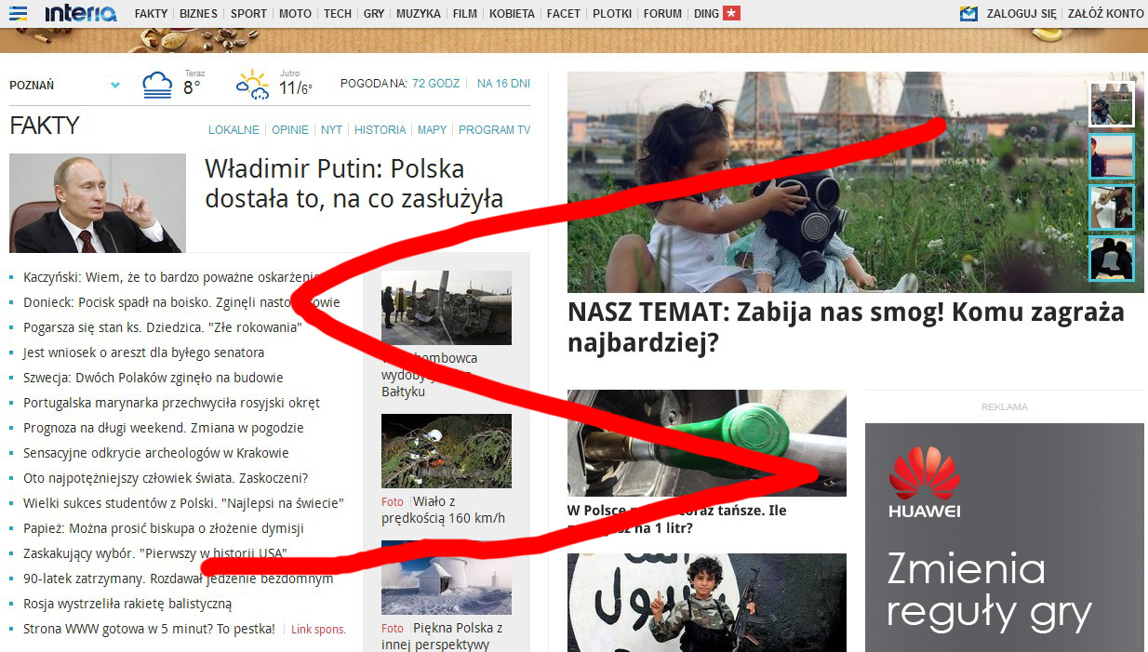
Jak użytkownik korzysta z Internetu

Slide 9
Nowoczesne trendy na stronach www

Slide 10
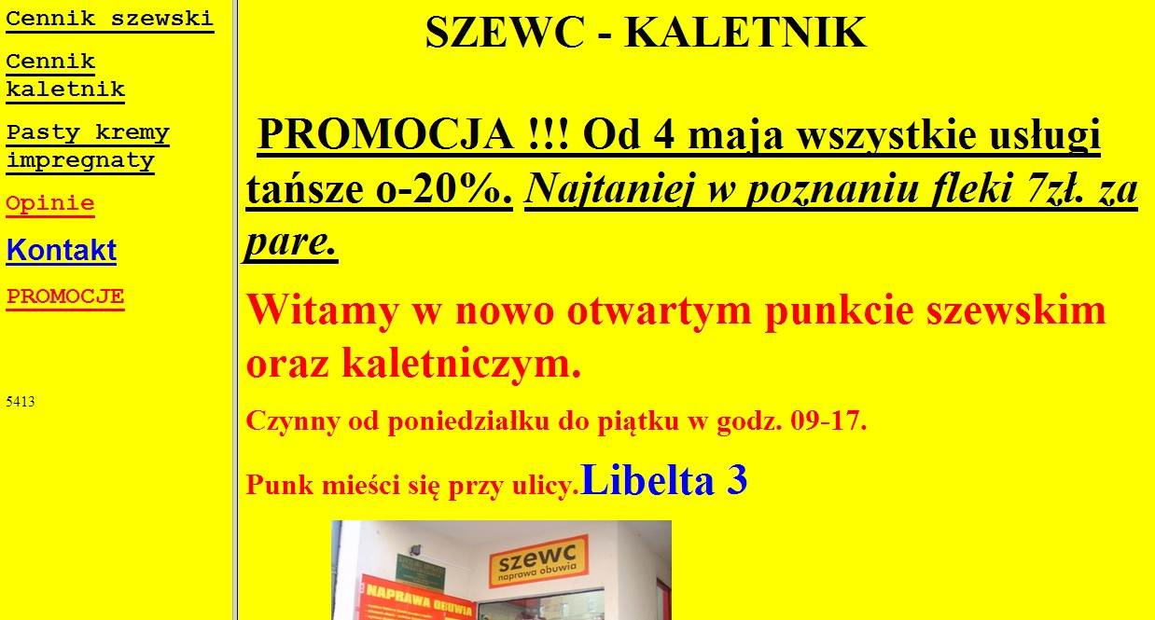
Tak było kiedyś
http://www.szewc-kaletnik.prv.pl/

Slide 11

Tak było kiedyś

Slide 12
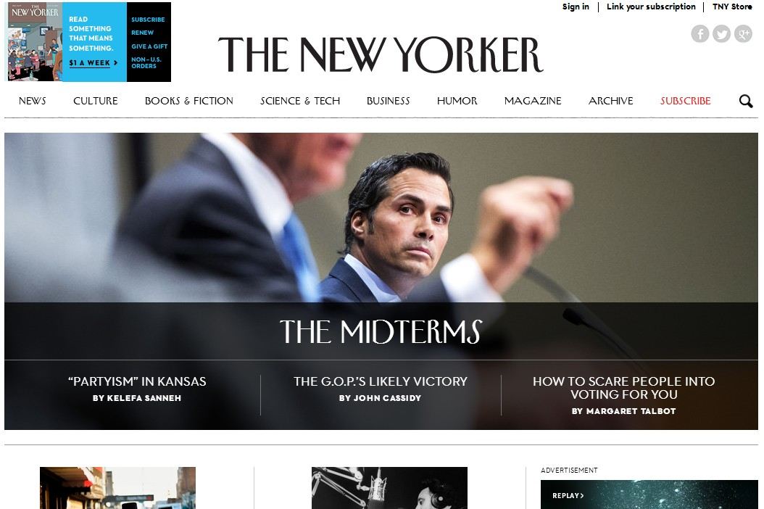
Trendy- Typografia

Slide 13
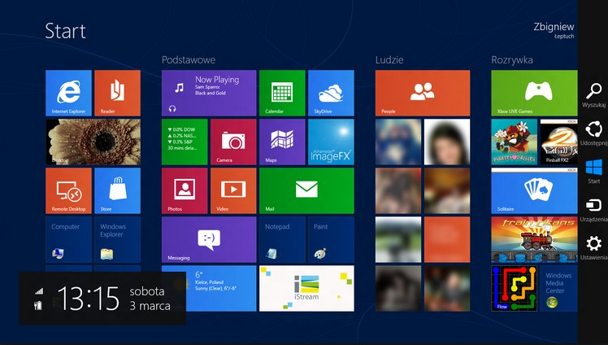
Trendy- „Płaski” design oraz prosty schemat kolorów

Slide 14
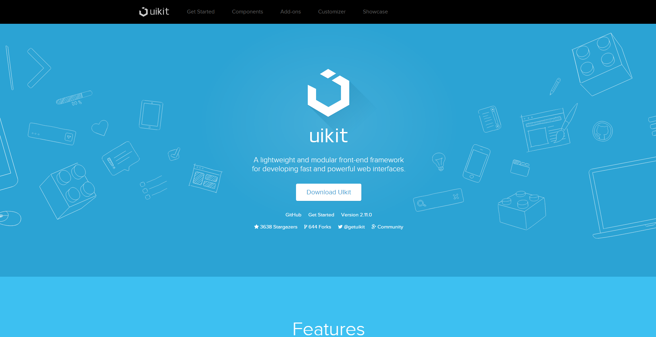
Trendy- „Płaski” design oraz prosty schemat kolorów

Slide 15
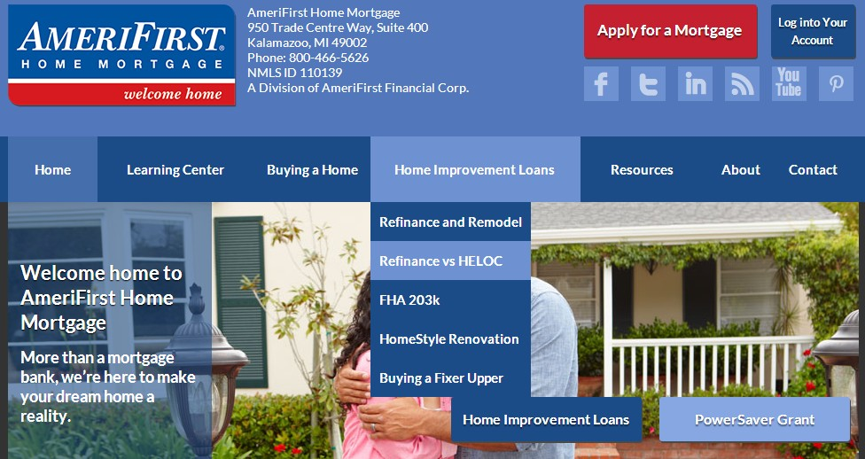
Trendy- „Płaski” design – „Hover effect”

Slide 16
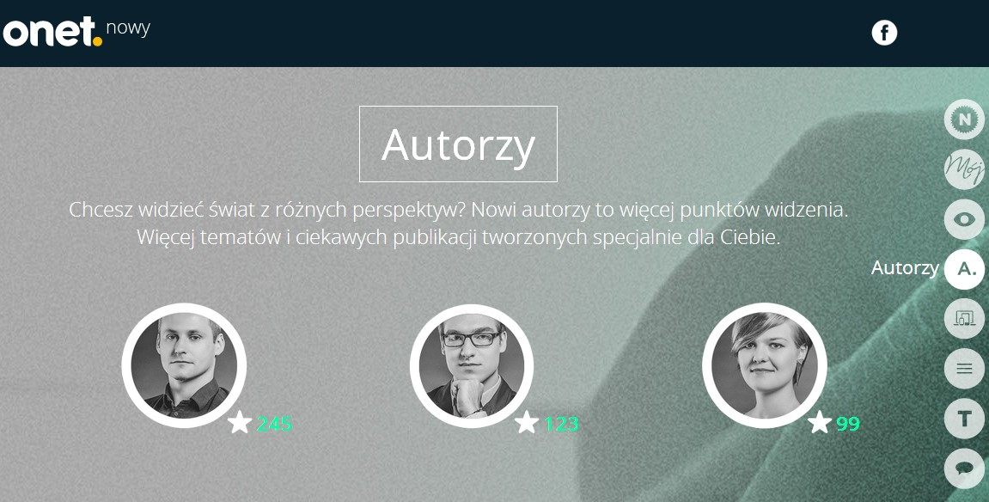
Trendy- Mniej klikania, więcej scrollowania

Slide 17

Trendy- Duże obrazki w tle

Slide 18
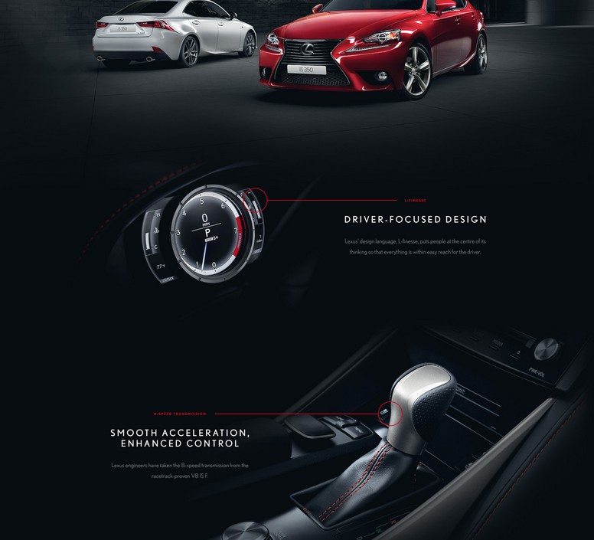
Trendy- Duże obrazki produktów/usług

Slide 19
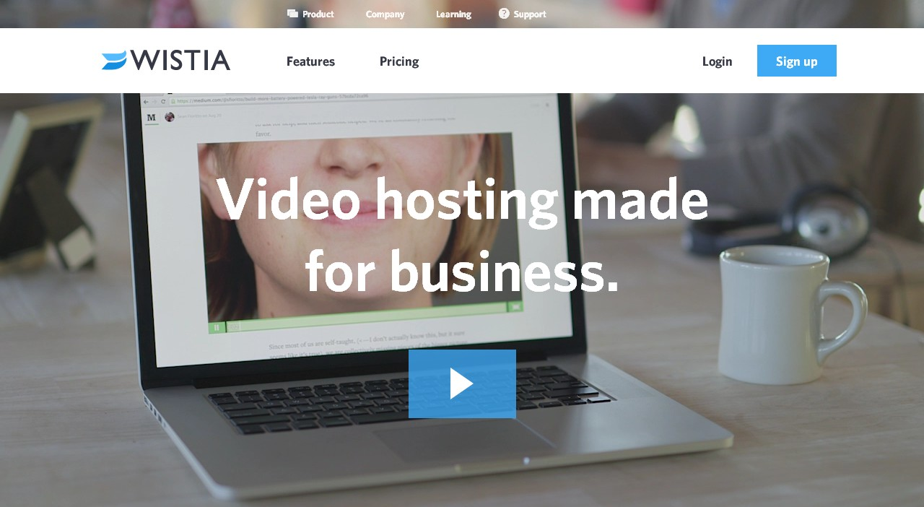
Trendy- Użycie wideo

Slide 20
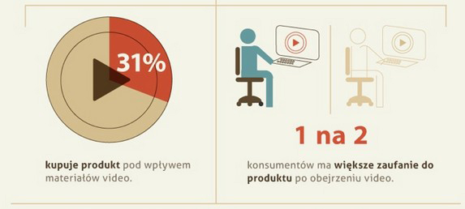
Trendy- Użycie wideo – ciekawe statystyki

Slide 21
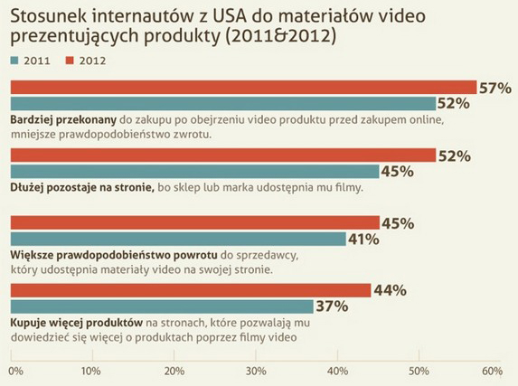
Trendy- Użycie wideo – ciekawe statystyki

Slide 22
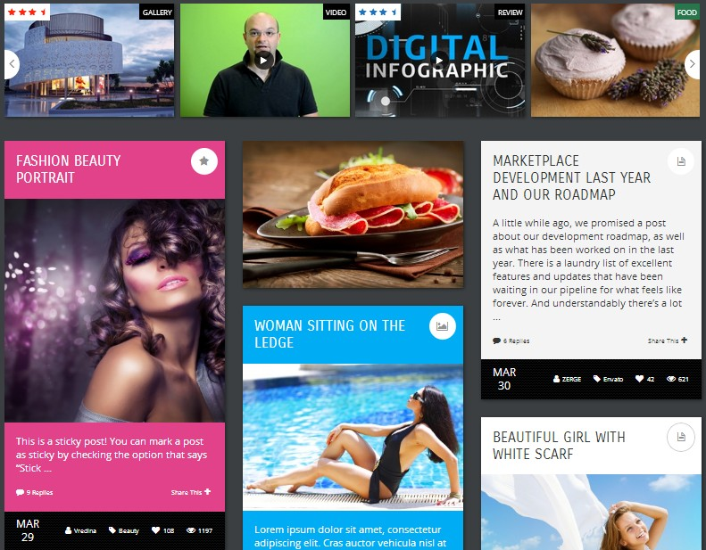
Trendy- Kafelki i karty

Slide 23
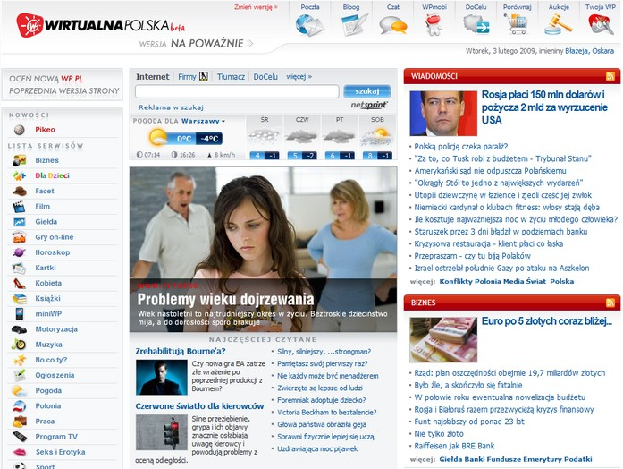
Trendy- Kafelki i karty, wp.pl w 2009 roku

Slide 24
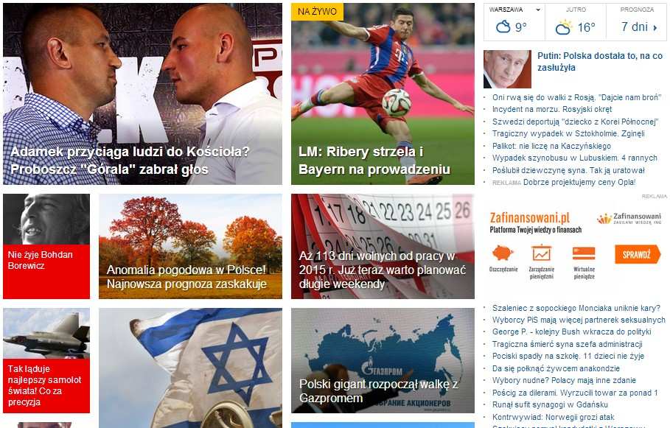
Trendy- Kafelki i karty, wp.pl w 2014 roku

Slide 25
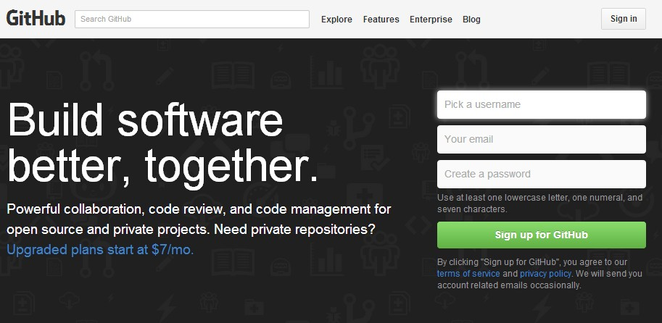
Trendy- Pojedynczy przycisk „call to action”

Slide 26
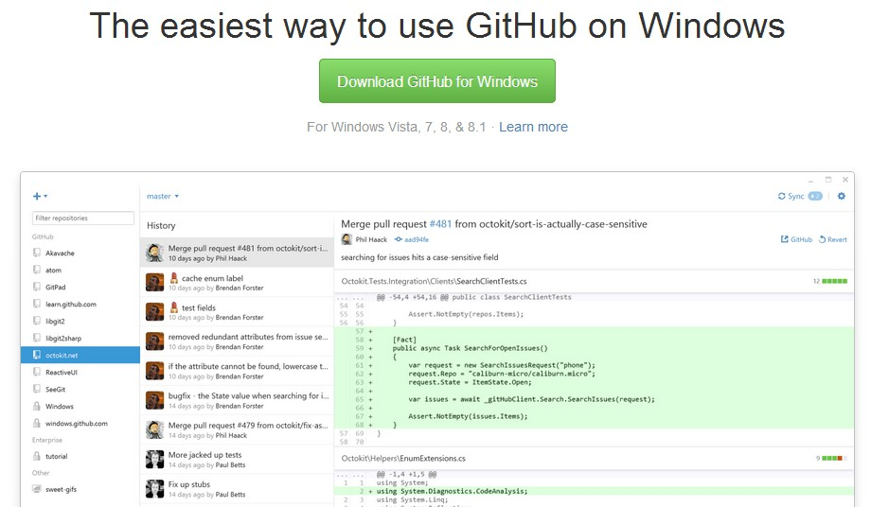
Trendy- Pojedynczy przycisk „call to action”

Slide 27
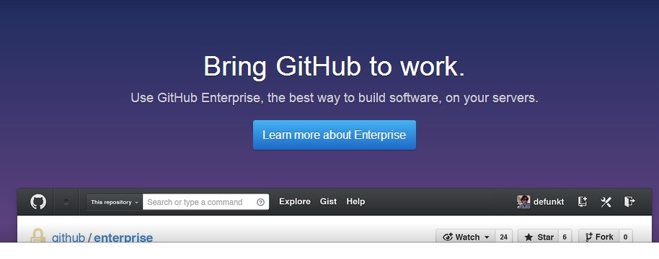
Trendy- Pojedynczy przycisk „call to action”

Slide 28
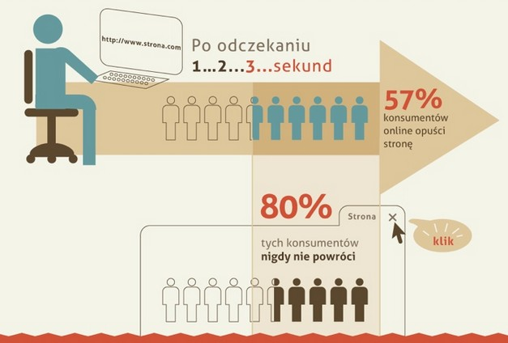
Trendy- Krótki czas ładowania strony

Slide 29
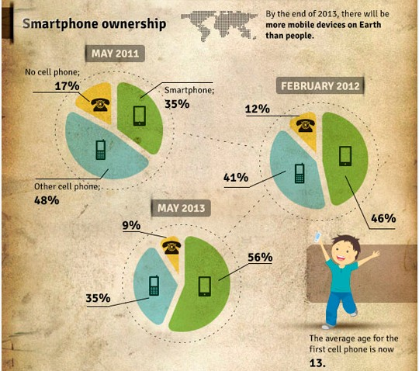
Responsive Web Design

Slide 30
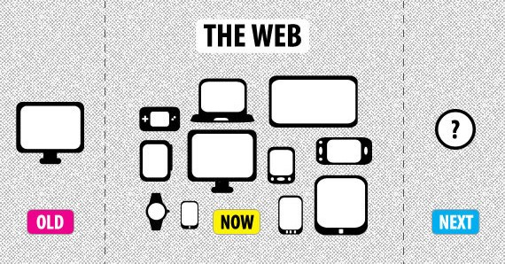
Responsive Web Design

Slide 31
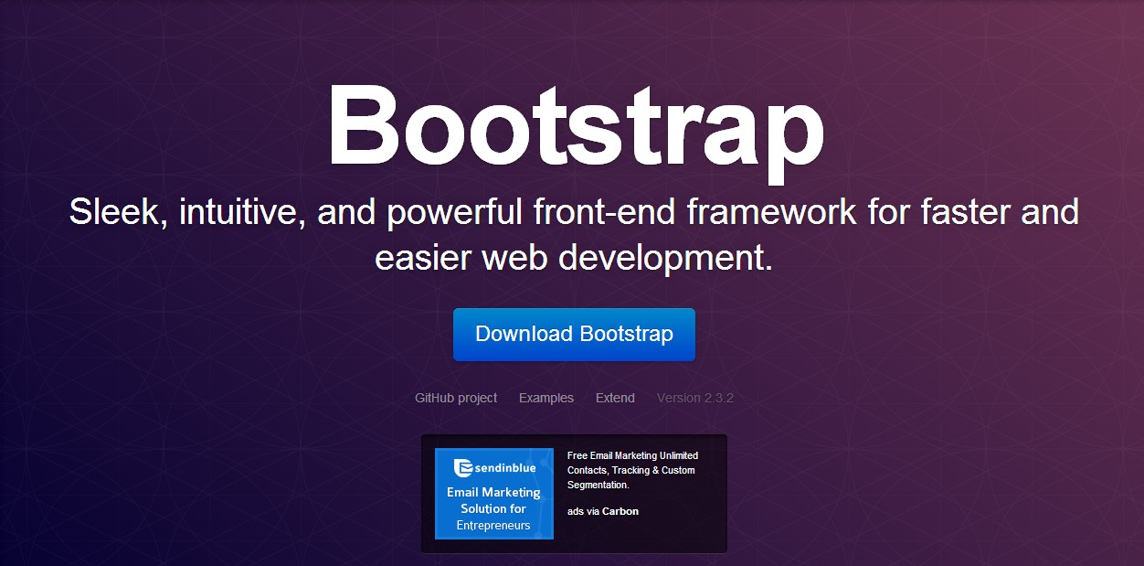
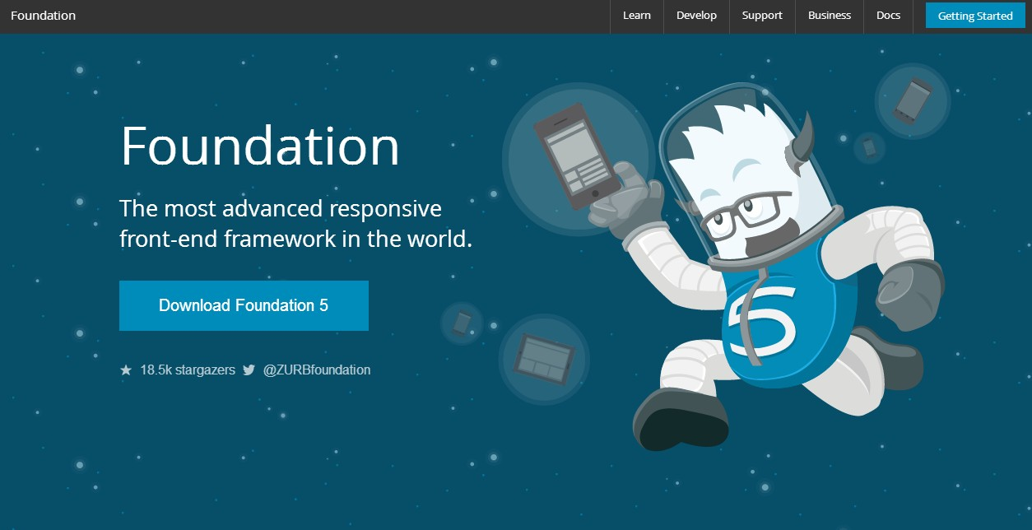
Responsive Web Design – przykładowe pomocnicze biblioteki

Slide 32
Kilka słów o nowoczesny marketingu internetowym

Slide 33

Marketing Internetowy - SEO
Kiedyś: 90% linki
Dzisiaj: Content Marketing

Slide 34

Marketing Internetowy - Social Media

Slide 35

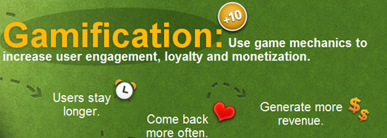
Marketing Internetowy - Grywalizacja

Slide 36

Marketing Internetowy - Real Time Marketing

Slide 37
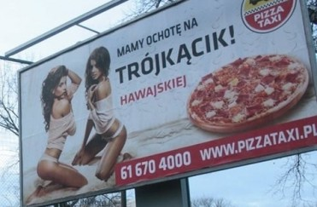
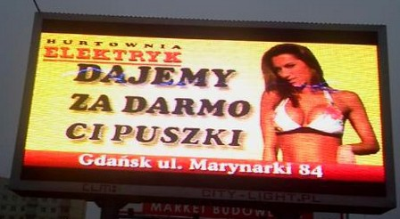
Z przymrużeniem oka: Marketing kontrowersyjny

Slide 38
Z przymrużeniem oka: Marketing kontrowersyjny
Problem:
Jak w ciekawy sposób zaprezentować aplikację w html5, która na podstawie zbudowanego przez użytkownika przekroju obiektu potrafi zbudować i wyświetlić cylindryczny model trójwymiarowy.
Aplikacja ta jest reklamą zarówno dla możliwości html5 jak i wysokich umiejętności programistycznych autora.

Slide 39
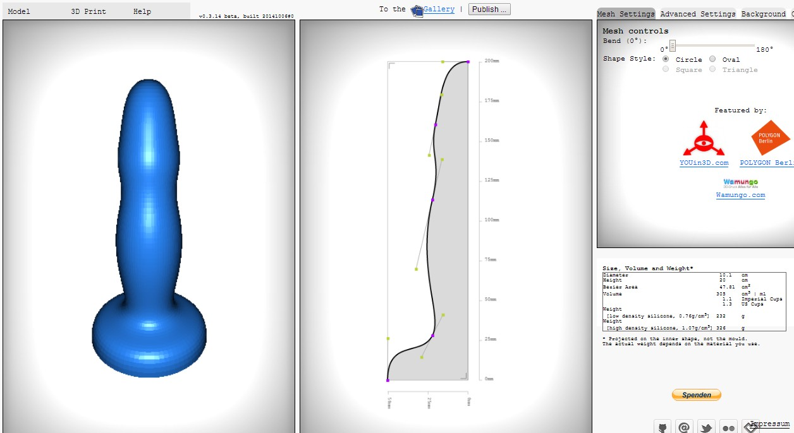
Z przymrużeniem oka: Marketing kontrowersyjny (http://www.dildo-generator.com/)

Slide 40
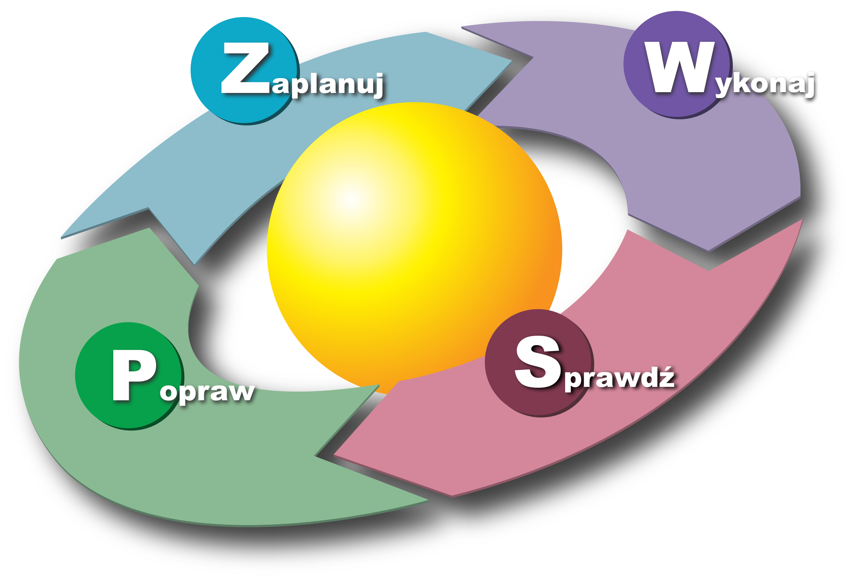
Zapamiętaj! Budowa strony www jest ciągłym procesem

Slide 41
Testy A/B

Slide 42
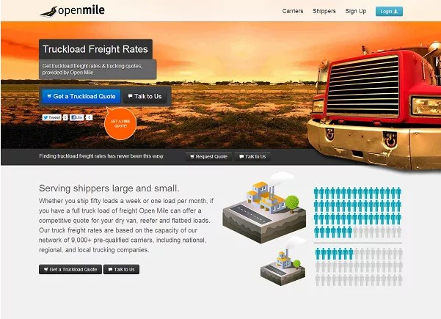
Testy A/B – zwiększenie konwersji o 232%
https://vwo.com/blog/abtesting-increases-lead-generation-rate/

Slide 43
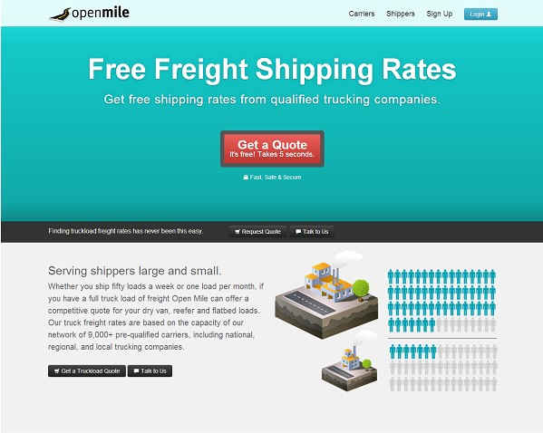
Testy A/B – zwiększenie konwersji o 232%
https://vwo.com/blog/abtesting-increases-lead-generation-rate/

Slide 44
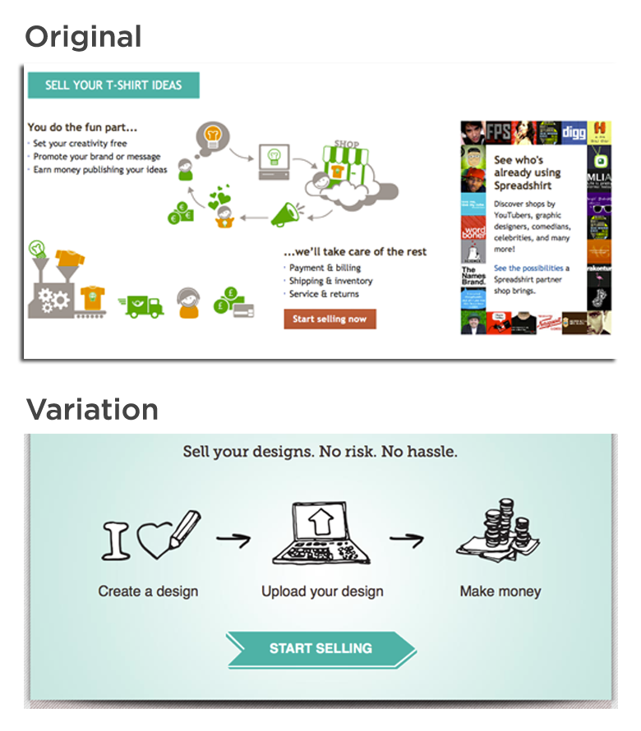
Testy A/B – zwiększenie konwersji o 606%
http://blog.optimizely.com/2013/11/26/spreadshirt_redesign_case_study/

Slide 45
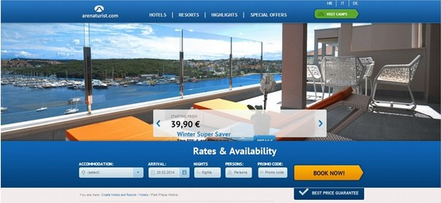
Testy A/B – zwiększenie konwersji o 52%
http://www.carmelon-digital.com/articles/ab-test-case-study-arenaturist/

Slide 46

Testy A/B – zwiększenie konwersji o 52%
http://www.carmelon-digital.com/articles/ab-test-case-study-arenaturist/

Slide 47
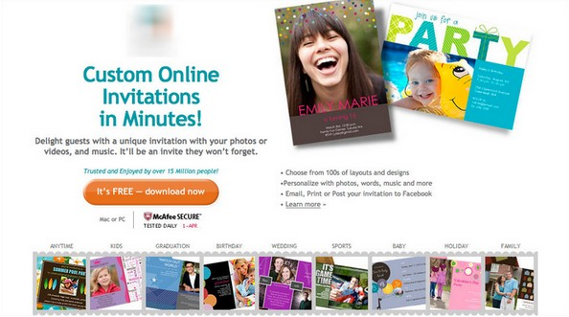
Testy A/B – zwiększenie przychodów o 65%
http://www.conversioner.com/blog/neuromarketing-hacks/

Slide 48
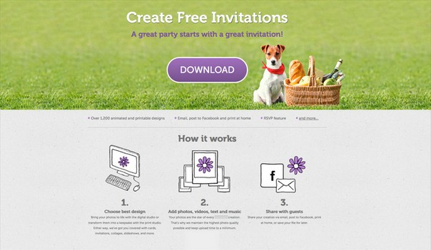
Testy A/B – zwiększenie przychodów o 65%
http://www.conversioner.com/blog/neuromarketing-hacks/

Slide 49
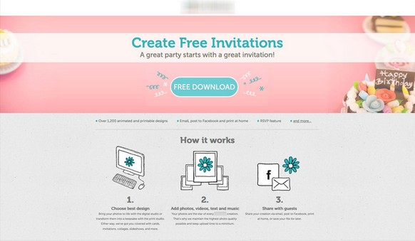
Testy A/B – zwiększenie przychodów o 65%
http://www.conversioner.com/blog/neuromarketing-hacks/

Slide 50
Dziękuję za uwagę!

